Slide 1
Audiologie a její význam
PPVMP010 ORL a foniatrie pro speciální pedagogy zimní semestr 2022
Šupíková L., Lenert R. SN Opava

Slide 2
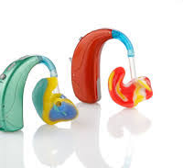
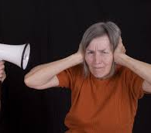
Audiologie
Věda o sluchu, slyšení a rozumění řeči, vyšetření sluchu (v širším slova smyslu i RHB sluchově postižených)
Preventivní, pedoaudiologie, kompenzační audiologie
Cílem audiologického vyšetření:
pomocí audiometrické metody,
Sluchový práh jedince (HTL)
Při patologii – typ vady, etiologii,
lokalizaci, prognozu , léčbu x korekci

Slide 3
Vyšetření sluchu
Subjektivní
Klasická sluchová zkouška
Tónová audiometrie
Řečová audiometrie
Objektivní
Impedanční audiometrie
Otoakustické emise
Audiometrie sluchových evokovaných odpovědí (BERA, CERA)

Slide 4
Vyšetření sluchu
Vzdušné vedení - převod akustické energie do vnitřního ucha cestou zevního zvukovodu a středního ucha , binauralní, prostorové slyšení, lokalizace , identifikace zdroje. Udává, jak člověk skutečně slyší. Preferovány vyšší frekvence
Kostní vedení - převod akustické energie do vnitřního ucha cestou kostí lebky. Šíří se stejnosměrně, dostává se do obou uší současně, preferovány spíše nižší f. Pociťováno jako vibrace. Ukazuje nejlepší sluchový vjem, který závisí pouze na vlásk. bb. vnitř. ucha

Slide 5
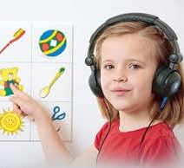
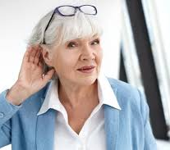
Vyšetření sluchu – subjetivní metody
Klasická orientační sluchová zkouška , ladičkové zkoušky
Tónová audiometrie (VRA – visually reinforced audiometry – vizuálně posílená audiometrie)
Slovní audiometrie

Slide 6
Vyšetření sluchu
Ladičkové zkoušky
1. Rinneho - monoauralní +R+, -R+
2. Weberova - binauralní
-W-, +W-
Orientační sluchová
zkouška 6 Vs 6, 10 V 10

Slide 7
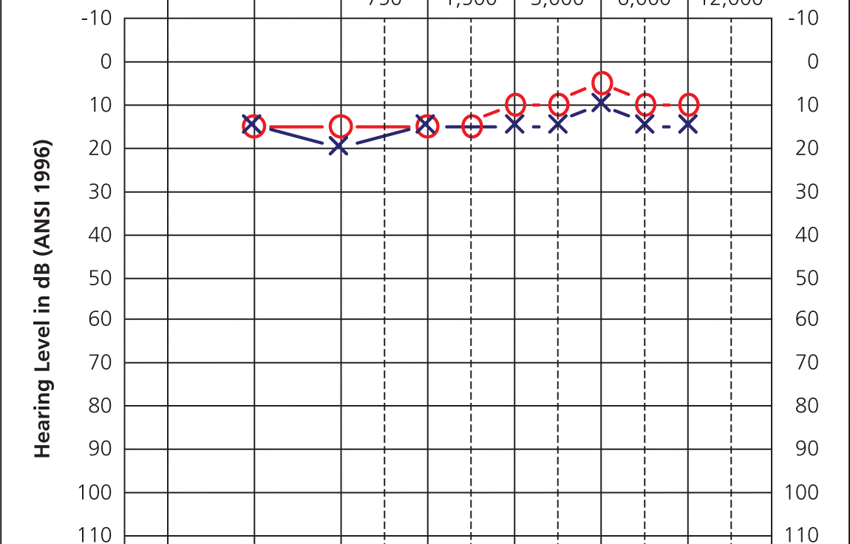
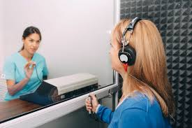
Vyšetření sluchu
Audiometrie - kvalitativní a kvantitativní vyšetření sluchu pomocí přístroje - audiometru
Provedení
Audiogram - grafický záznam vyšetření

Slide 8
VRA – vizuálně posílená audiometrie (6 měsíců až 3 roky)

Slide 9
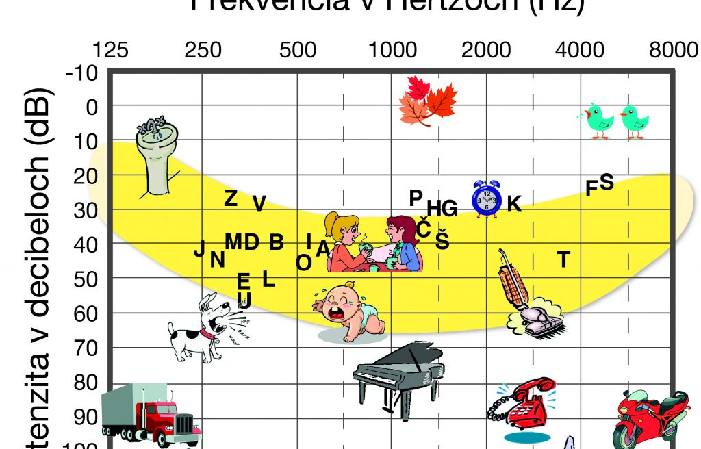
Vyšetření sluchu - audiometrie
Práh sluchu – HTL (hearing treshold level) - nejnižší intenzita tónu, která vyvolá sluchový vjem.
Práh nepříjemného poslechu-LDL (loudness- nejnižší intenzita tónu, která vyvolá discomfortable level) nepříjemný sluchový vjem.
Práh bolesti
Práh hmatu - nejnižší intenzita měřeného tonu vyvolávající hmatový vjem (nízké f)

Slide 10
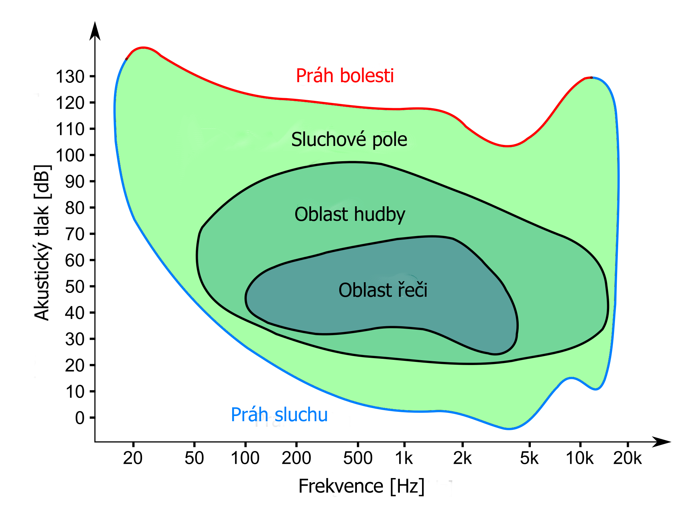
Audiologie - audiometrie
Sluchové pole – oblast zvuků, které zdravý slyšící schopen vnímat (proměnlivý tvar a velikost)
Vymezeno f 125-8 000 Hz a intenzitou. Řečové frekvence 0,5-2kHz
Sluchový vjem - v oblasti sl. pole - slyší rozumí, část řeči vně (např. vysoké f) - slyší nerozumí, mimo pole neslyší vůbec

Slide 11
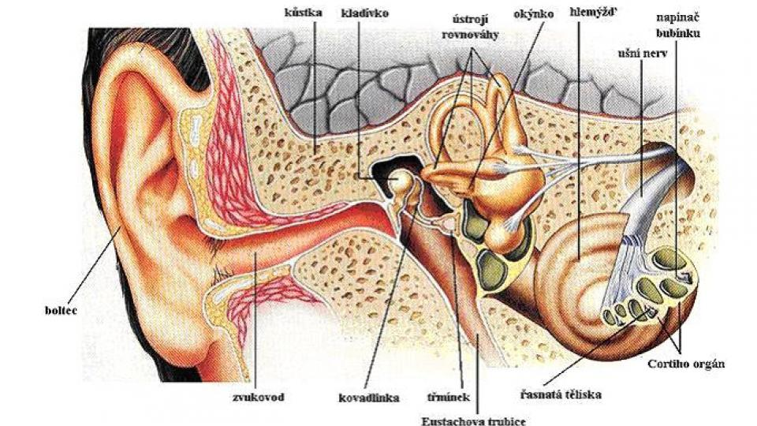
Audiologie - audiometrie
Senzorineurální (percepční) nedoslýchavost

Slide 12
Audiologie - audiometrie
Konduktivní nedoslýchavost - převodní

Slide 13
WHO klasifikace sluchové poruchy
Normální 0-20dB
Lehká vada 20-40 dB
Středně těžká vada, porucha sluchu 40-60dB
Těžká vada , porucha sluchu 60-80 dB
Velmi těžká 80-90dB
Hluchota komunikační, praktická, zbytky sluchu - více 90dB
Hluchota totální , bez audiometrické odpovědi
Lejska 2003

Slide 14
Slovní audiometrie
Schopnost správně
opakovat soubor slov
Komunikační závažnost sluchové poruchy
Efekt RHB sluch. postižení
Provedení - pacient poslouchá dekádu slov
% rozumění, resp. správně zopakovaných slov

Slide 15
Slovní audiometrie
Práh detekce (SDT)
Práh porozumění (SRT) - reprodukuje 50% slov správně
Maximální diskriminační skóre (MDS) - nejvyšší dosažené % porozumění
Skóre rozumění řeči (SDS) - na 60 dB, konverzační hlasitost

Slide 16
Vyšetření odvozená od slovní audiometrie
Index sociální adekvátnosti sluchu (SAS) –uplatnitelnost sluchu pro společenskou komunikaci (% slovní srozumitelnosti na 55,70 a 80 dB)
Diskriminační test – slovní porozumění na pozadí konkurenčního signálu (koktejl party – balastní zvuk napodobující konverzační prostřední), schopnost porozumět řeči v akusticky nepříznivém prostředí.
Index vnitřní informace řeči (IVIŘ) –porovnání slovní audiometrie sadou slov s odlišnou informační redundancí (3,4 slabičné x jednoslabičné) – demence, afazie , dětská vývojová dysfazie
Percepční test - ,, Audiometrie s obrázky ´´ - malé děti (od 2 let), afazie, mentální postižení

Slide 17
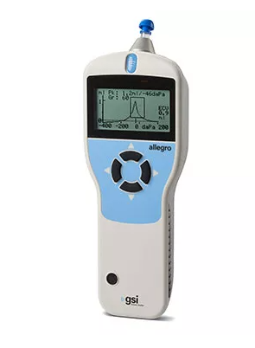
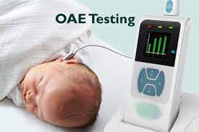
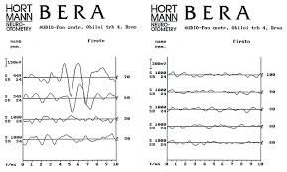
Vyšetření sluchu – objektivní metody
Tympanometrie – impedanční audiometrie
OAE - Otoakustické emise
BERA – brainstem evocated response audiometry

Slide 18
Tympanometrie - impedanční audiometrie
Měření akustického odporu (impedance) převodního
systému ucha
Tympanogram
Stapedialní reflex (obrana před hlukem), spuštění akusticko-faciální reflexu. Ipsi i kontralaterální.
Vyšetření funkce E.t. (Eustachovy trubice)

Slide 19
OAE
Aktivní kontrakcí vnějších vláskových bb Cortiho org.
Nezávislé na spánku nebo bdění, intelektu...
SEOAE, TEOAE (novorozenecký screening)
Výbavné , pak není práh sluchu horší než 30dB (většinou)

Slide 20
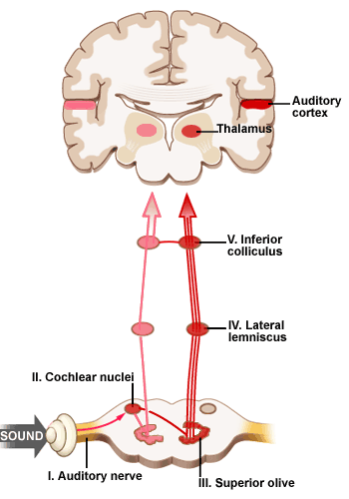
BERA - kmenové evokované potenciály
Synonyma BAEP, ABR
Vyšetření, zaznamená bioelektrický potenciál , vzniká jako reakce na akustický klik a šíří se sluchovým nervem a oblastmi mozkového kmene
V klidu , ne motorická nebo mentální aktivita
Elektrody spánková týlní a referenční

Slide 21
Korové sluchové potenciály CERA (cortical evoked response audiometry)
Snímá sluchové potenciály s dlouhou latencí
Stimul – ton , nebo šum
Indikace: práh sluchu, resp. Vlna P1 – ukazatel zapojení se mozkové kůry do procesu slyšení u těžce sluchově postiž dětí po aplikaci sluchadel , nebo CI vývojové poruchy řeči
Limitace: bdělost, relaxovanost , vyšetří f 1-2-4 kHz

Slide 22
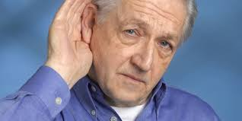
Audiologie - sluchové vady
Percepční - senzorineurální
Porucha na úrovní smysl. epitelu, neural. spojů
Nejčastější - presbyacusis,
poinfekčně, po vystavení hluku –
akutrauma, ischemie , genet...
Léčebně špatně ovlivnitelné (náhle vzniklá nedoslýchavost) ,nebo neovlivnitelné
Korekce naslouchadly

Slide 23
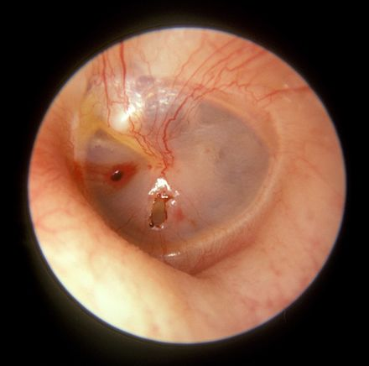
Audiologie - sluchové vady
Převodní - konduktivní
Etiopatogenet. - zvuková vlna se nedostává, nebo omezeně dostává k senzorickému epitelu , který je v pořádku. Patologie zvukovodu, středouší
Léčebná inetrvence x korekce sluchadly.

Slide 24
Audiologie - sluchové vady
Smíšené – hypacusis mixta
Etiopatogeneticky - kombinace obou předchozích

